Slide 1
Муниципальное бюджетное дошкольное образовательное учреждение детский сад комбинированного вида № 14 «Колобок» города Тихорецка муниципального образования Тихорецкий район
«Создание модели взаимодействия дошкольного учреждения с родителями
«МиР»: Мы и Родители»
Отчет о реализации краевой инновационной площадки (КИП-2018) за 2019 год
г. Тихорецк
2019

Slide 2
«Создание модели взаимодействия
дошкольного учреждения с родителями
«МиР»: Мы и Родители»
Предмет инновационной деятельности: методы, формы, технологии в работе с родителями как единая комплексная модель.
Объект инновационной деятельности: процесс взаимодействия дошкольного учреждения и семьи.

Slide 3
Соответствие задачам федеральной и региональной образовательной политики
в ч.III, п. 3.2.2., п.п. 8 указывает на немаловажную роль работы с родителями - «поддержка родителей (законных представителей) в воспитании детей, охране и укреплении их здоровья, вовлечение семей непосредственно в образовательную деятельность»
Соответствие задачам федеральной и региональной образовательной политики
Ст.44 п.1 закона РФ «Об образовании в РФ» определяет, что «родители (законные представители) несовершеннолетних обучающихся имеют преимущественное право на обучение и воспитание детей перед всеми другими лицами. Они обязаны заложить основы физического, нравственного и интеллектуального развития личности ребенка»

Slide 5
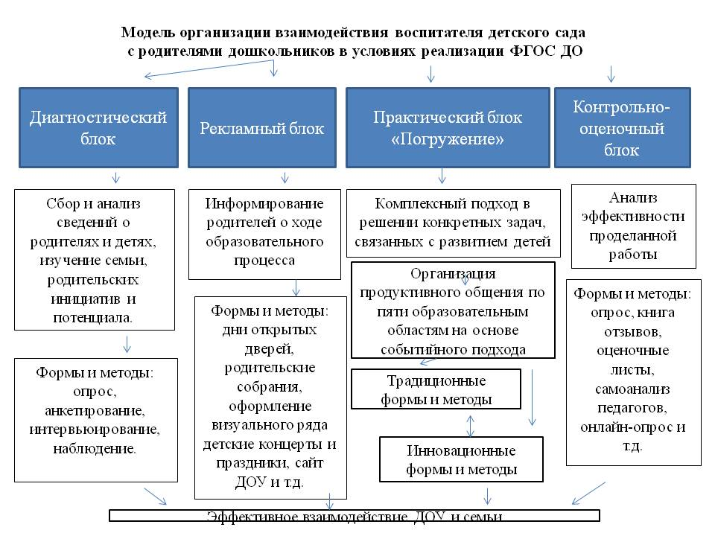
ЗАДАЧИ 2019 ГОДА
Задача 1. «Разработка и апробация педагогической модели взаимодействия «МиР»: Мы и Родители» через интегрированные формы детско-родительской деятельности по основным направлениям развития детей»
Сформирована комплексная модель
Критерии и показатели эффективности инновационной деятельности
Показатели эффективности инновационной деятельности | Результативность
Наличие нормативно-правовой базы по проблеме инновационной деятельности: приказы, положения, договоры, локальные акты, инструктивные материалы.

Slide 6
ЗАДАЧИ 2019 ГОДА
Задача 2. Определение исходного уровня педагогических условий, обеспечивающих продуктивное взаимодействие с родителями воспитанников детского сада
Оценка состояния взаимодействия ДОО и семьи
Высокий уровень | Отсутствие формализма в организации взаимодействия с семьей; Учет родительских запросов и интересов; Использование разнообразных форм взаимодействия; Активная методическая поддержка профессиональных компетенций педагогов Стремление к диалогу с родителями; «Открытость» ДОО для родителей (лиц заменяющих родителей)
Средний уровень | Стремление администрации и педагога к активному взаимодействию Минимальный учет интересов родителей; Преобладание традиционных форм работы над не традиционными; Организация досугов в основном в праздничные дни.
Высокий уровень | Формальный подход к осуществлению взаимодействия с семьями воспитанников; Отсутствие учета интересов и запросов родителей (лиц заменяющих) Бессистемное использование только традиционных форм взаимодействия с семьей; Организация открытых мероприятий исключительно в дни праздников; Отсутствие методической поддержки по повышению компетенции педагогов; Не эффективное использование наглядно-информационных форм работы с семьями воспитанников.
Диагностические методики:
1. Полярные профили «Оценка психологического климата в педагогическом коллективе» Рогов, Е.И. Настольная книга практического психолога в образовании.
2. Анкета для воспитателей и специалистов «Потребности и мотивации педагогической деятельности».
3. Анкета «Отношения к инновациям».
4. Тест Стилберга-Ханина (источник: Диагностика эмоционально-нравственного развития [Текст] / Ред. и сост. И.Б. Дерманова. — СПб, 2002. — С. 124-126).

Slide 7
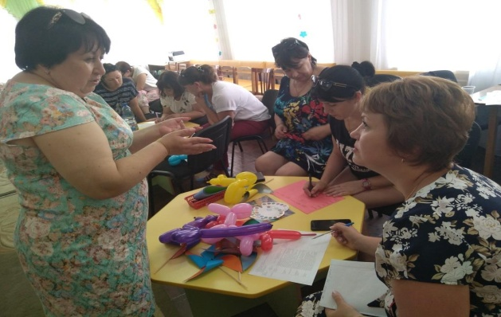
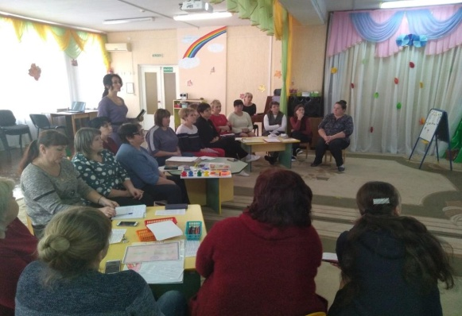
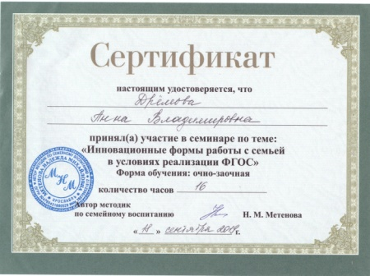
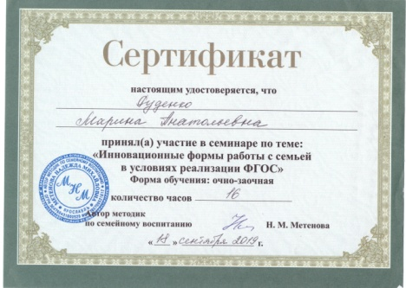
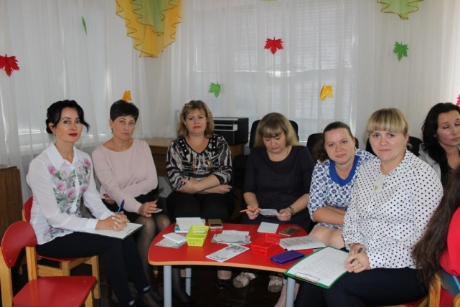
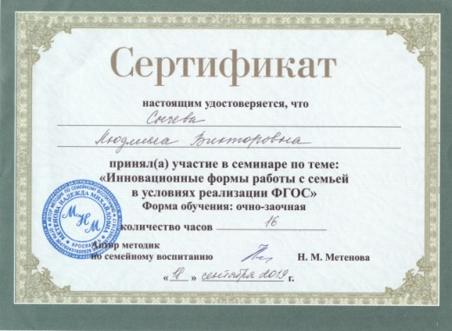
ЗАДАЧИ 2019 ГОДА
Задача 2. Определение исходного уровня педагогических условий, обеспечивающих продуктивное взаимодействие с родителями воспитанников детского сада
Показатели эффективности инновационной деятельности | Результативность
Уровень аффилиации педагогов к инновационной деятельности и готовности педагогических работников к успешному взаимодействию с родителями как с партнерами и участниками образовательного процесса | Наблюдается положительная динамика.
Повышение уровня квалификации педагогических и руководящих работников. | Наблюдается повышение.
Педагогический совет
«Инновационный подход к взаимодействию с родителями в ДОУ»
Слушатели семинара по теме
"Инновационные формы работы с семьей в условиях реализации ФГОС"
Круглый стол «Повышение родительской компетентности
в контексте ФГОС ДО»

Slide 8
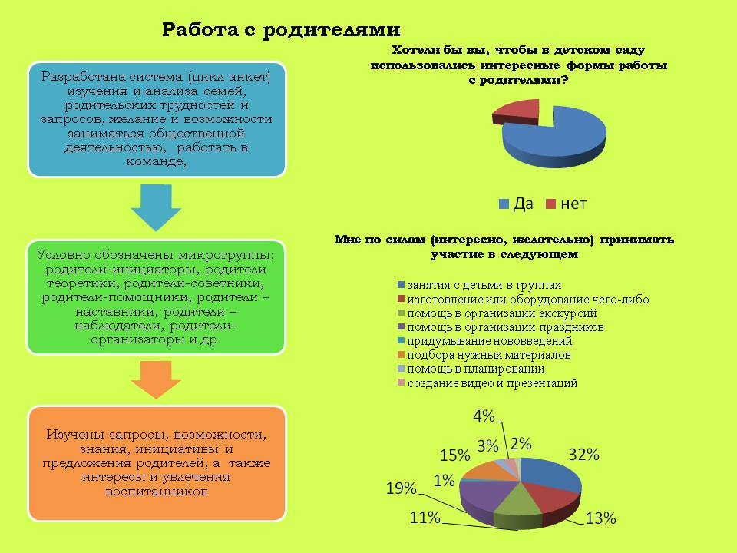
ЗАДАЧИ 2019 ГОДА
Задача 3. Поиск новых форм и методов включения в образовательное пространство ДОУ родителей
Анкетирование родителей:
«Родительские трудности и запросы»
«Работа в команде»
«Удовлетворенность образовательным процессом»
«Мое место в образовательном пространстве ДОУ или группы»
«Семейные традиции и увлечения» и др.

Slide 9
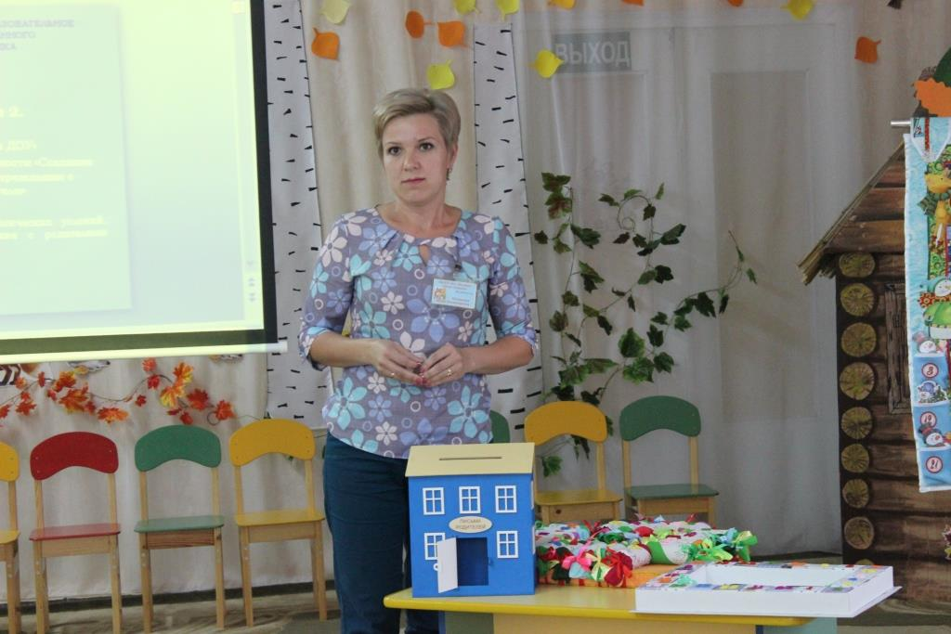
ЗАДАЧИ 2019 ГОДА
Задача 3. Поиск новых форм и методов включения в образовательное пространство ДОУ родителей
Критерии и показатели эффективности инновационной деятельности
Охват родителей, принимающих активное участие в образовательной деятельности ДОО | Наблюдается увеличение – не менее 75%
Смена позиции родителей из «зрителей» и «наблюдателей» в активных участников встреч и помощников воспитателя. | Наблюдается рост родителей -участников, помощников.
Удовлетворенность родителей образовательным процессом. | 100%
Конкурс методических разработок
детско-родительской деятельности «Мы вместе»

Slide 10
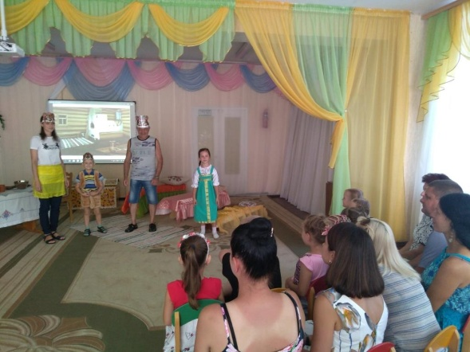
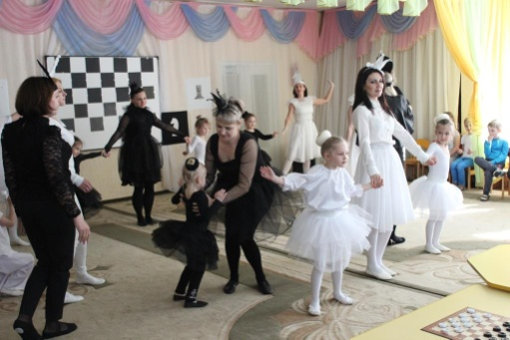
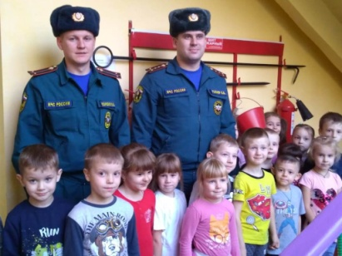
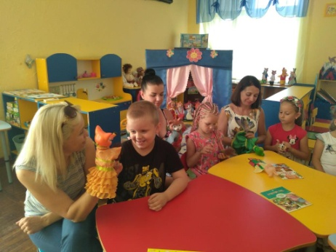
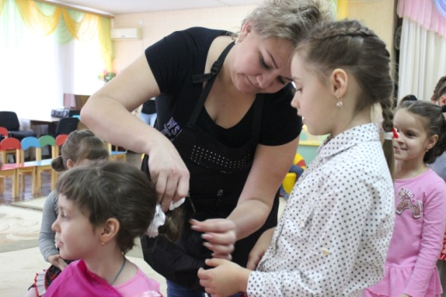
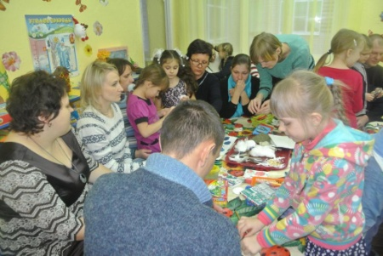
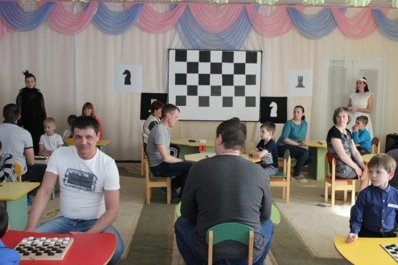
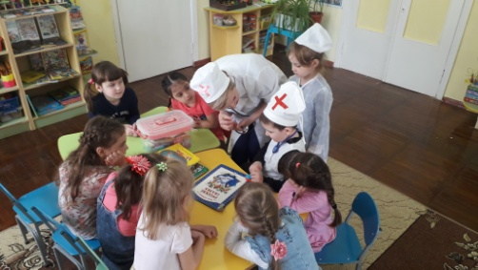
ЗАДАЧИ 2019 ГОДА
Задача 3. Реализация практических мероприятий, которые связаны с включением родителей в единый воспитательный процесс ДОУ
Критерии и показатели эффективности
Охват родителей, принимающих активное участие в образовательной деятельности ДОО | Наблюдается увеличение – не менее 75%
Смена позиции родителей из «зрителей» и «наблюдателей» в активных участников встреч и помощников воспитателя. | Наблюдается рост родителей -участников, помощников.
Удовлетворенность родителей образовательным процессом. | 100%
Уровень подготовленности детско-родительских мероприятий | Высокий уровень.

Slide 11
Сетевое взаимодействие
МБДОУ № 4 «Росинка» г.Тихорецка
МБДОУ № 8 «Аленушка» г.Тихорецка
МБДОУ № 18 «Колосок» ст.Терновской
МБДОУ № 11 «Родничок» г.Тихорецка
МБДОУ № 38 «Ромашка» ст.Алексеевской
МБДОУ № 14 «Колобок» г.Тихорецка
МБДОУ № 39 «Светлячок» пос.Незамаевский Новопокровского района

Slide 12
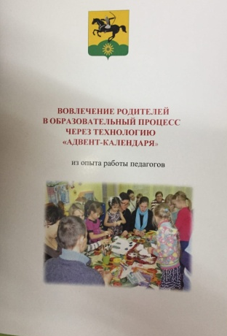
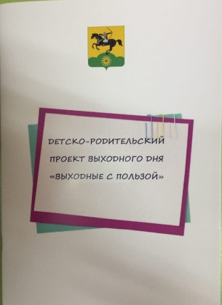
Результаты работы КИП
Критерии и показатели эффективности инновационной деятельности | Степень разработанности методического обеспечения инновационной деятельности в образовательной организации
1 | Методическое пособие «Система изучения педагогических инициатив родителей» https://kolobok.tvoysadik.ru/site/pub?id=321 | Подготовлено к изданию
2 | Практическое пособие «Педагогическая модель взаимодействия «МиР»: Мы и Родители» через интегрированные формы детско-родительской деятельности по основным направлениям развития детей» | Разработано, проходит апробацию. Рецензент – Т.В.Майер – методист «Центра развития образования» МОТР
3 | Методическое пособие «Вовлечение родителей в образовательный процесс через технологию «Адвент-календаря» https://kolobok.tvoysadik.ru/upload/tskolobok_new/files/5b/4d/5b4d3ff68a42ae2e77e63b29c44871ae.pdf | Рецензент - И.Ю. Лебеденко - кандидат педагогических наук, доцент кафедры социальной, специальной педагогики и психологии ФБГОУ ВО "АГПУ»
4 | Практическое пособие «Детско-родительский проект выходного дня «Выходные с пользой» htt://kolobok.tvoysadik.ru/upload/tskolobok_new/files/1b/51/1b51cb8b3b2dded32f83ea6b95f71972.pdfps | Рецензент - И.Ю. Лебеденко - кандидат педагогических наук, доцент кафедры социальной, специальной педагогики и психологии ФБГОУ ВО "АГПУ»
5 | Методические разработки, конспекты детско-родительской деятельности для ознакомления с трудом взрослых, конспекты детско-родительских мастер-классов по художественно-эстетическому развитию https://kolobok.tvoysadik.ru/?section_id=81 | Представлены на сайте ДОУ

Slide 13
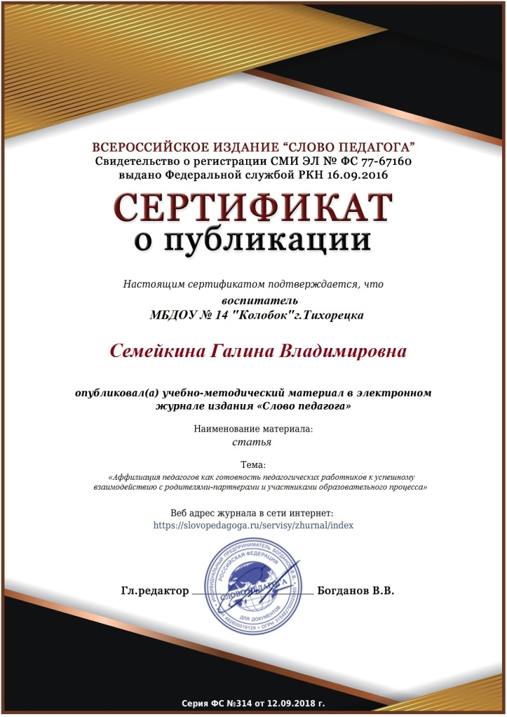
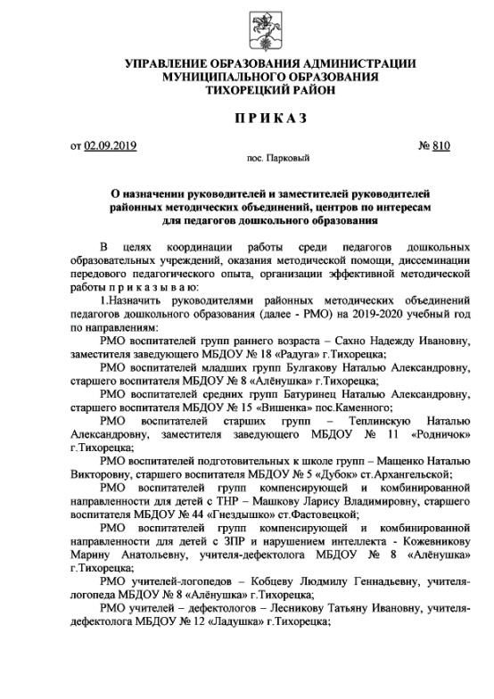
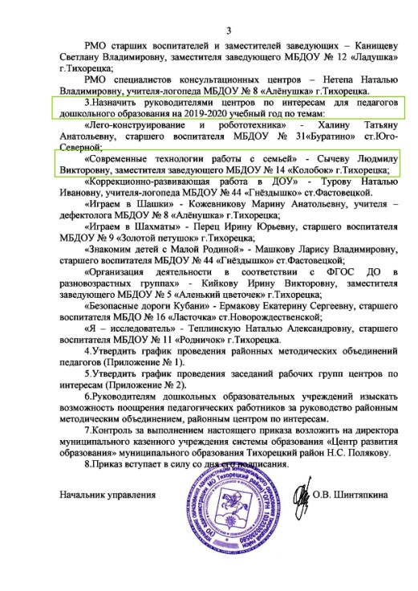
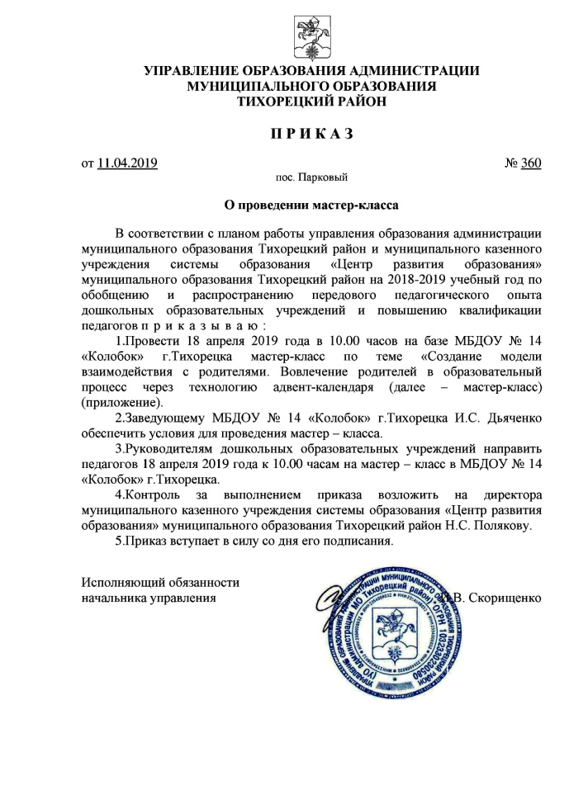
Трансляция промежуточных результатов на мероприятиях различного уровня
Центр по интересам
для педагогов ДОО
Тихорецкого района
«Современные подходы в работе с родителями»

